Slide 1



2 - 6
جمع الأعداد المكونة من ثلاثة أرقـام
أ.أحـمـد الأحـمـدي @ahmad9963

Slide 2
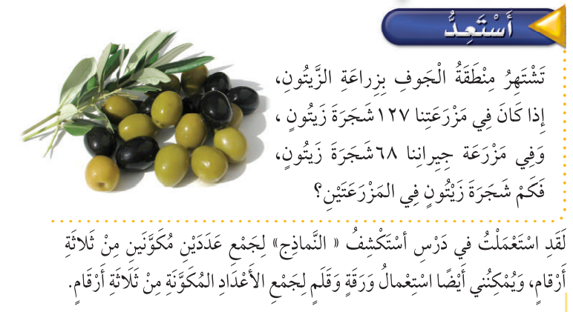
فكرة الدرس
أجمع أعدادا مكونة من ثلاثة أرقام ، وأستعمل التقدير للتأكد من معقولية الجواب
أ.أحـمـد الأحـمـدي @ahmad9963

Slide 3
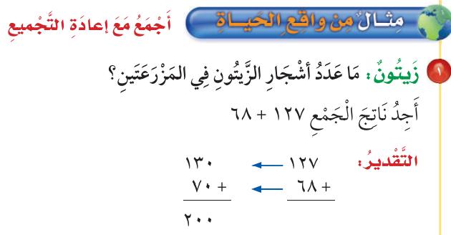
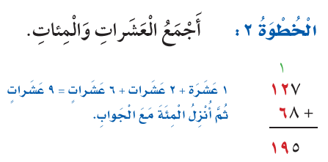
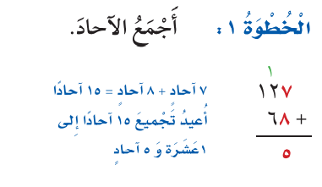

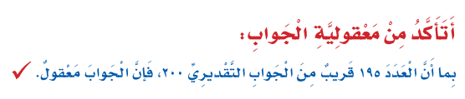
أ.أحـمـد الأحـمـدي @ahmad9963

Slide 4
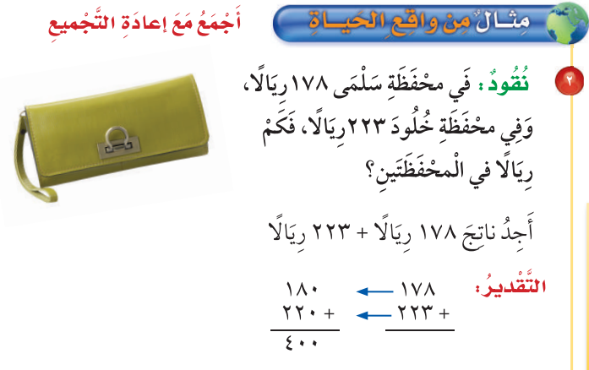
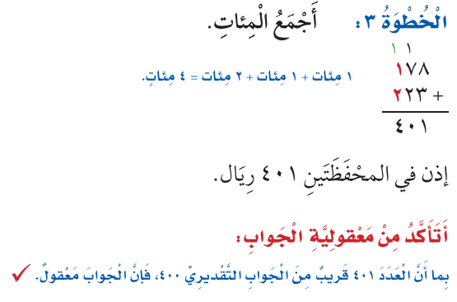
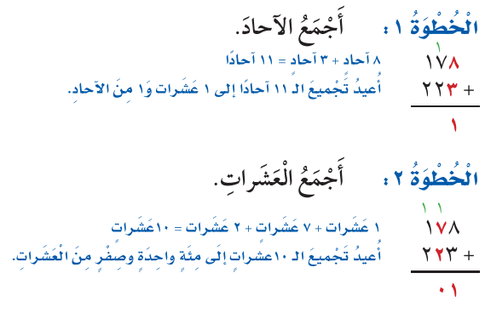
أ.أحـمـد الأحـمـدي @ahmad9963

Slide 5

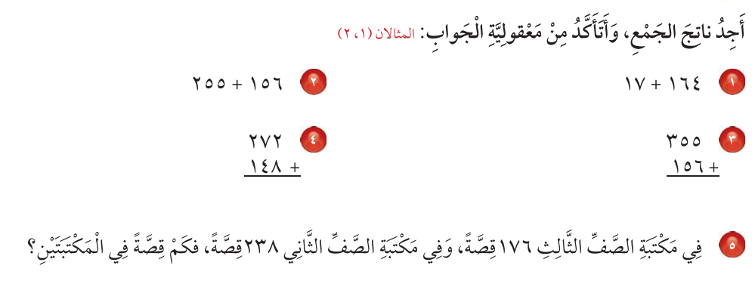
أ.أحـمـد الأحـمـدي @ahmad9963

Slide 6

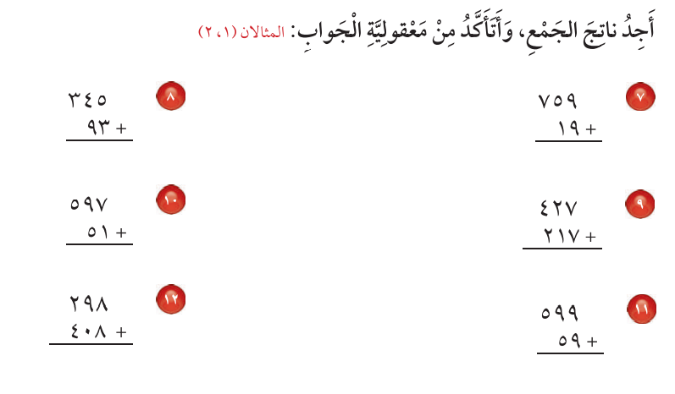
أ.أحـمـد الأحـمـدي @ahmad9963

Slide 7
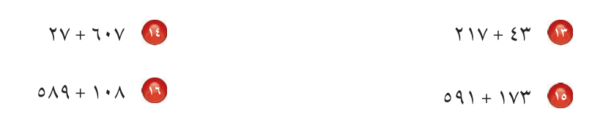
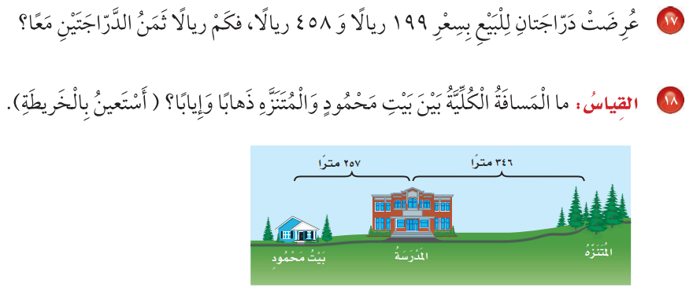
أ.أحـمـد الأحـمـدي @ahmad9963

Slide 8
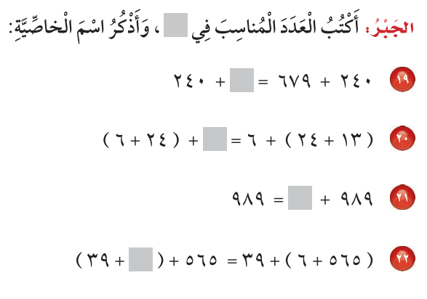
أ.أحـمـد الأحـمـدي @ahmad9963

Slide 9
طلابي المبدعين بعد أخذ قسطاً من الراحة
توجه إلى منصة مدرستي لحل الواجب ..
بالتوفيق للجميع
أ.أحـمـد الأحـمـدي @ahmad9963

